Slide 1
Zkvalitnění kompetencí pedagogů ISŠ Rakovník IV/2 Inovace a zkvalitnění výuky směřující k rozvoji matematické gramotnosti žáků středních škol |  | Integrovaná střední škola, Rakovník, Na Jirkově 2309, 269 01 Rakovník
Číslo projektu | CZ.1.07/1.5.00/34.1092 | Název DUM : | VY_42_INOVACE_MAT_02_19
Předmět | MATEMATIKA
Tematický okruh | SLOVNÍ ÚLOHY
Klíčová slova: | slovní úlohy, aritmetická posloupnost
Autor | RNDr. Milena Knappová
Rok vytvoření | 2013 | Ročník |  | učňovské obory, nástavbové studium
Anotace: Materiál slouží k opakování učiva i při samostatné přípravě studentů na maturitní zkoušku.
Metodický pokyn: Materiál slouží k opakování dané problematiky a k samostatné přípravě k maturitní zkoušce. Cílová skupina: studenti střední školy, 15 a více let.

Slide 2
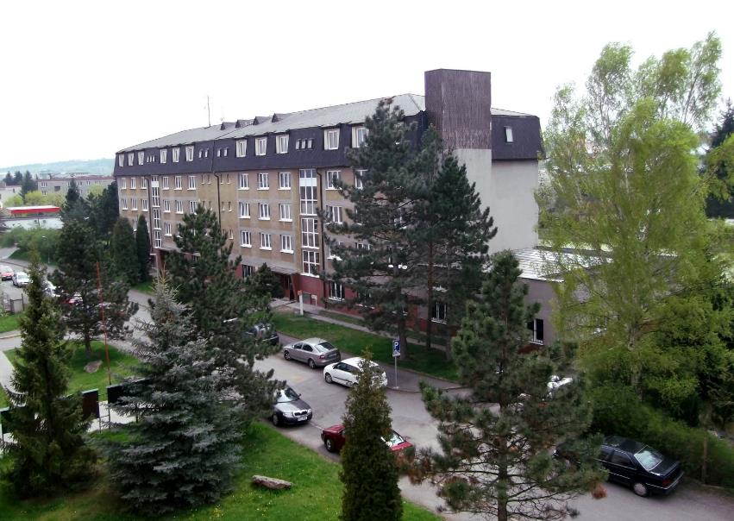
INTEGROVANÁ STŘEDNÍ ŠKOLA, RAKOVNÍK,
NA JIRKOVĚ 2309, 269 01 RAKOVNÍK
Slovní úlohy
s aritmetickou posloupností
RNDr. Milena Knappová
Slovní úlohy, aritmetická posloupnost

Slide 3
Obsah:
Aritmetická posloupnost – důležité vzorce
Slovní úloha – sečtení prvních n členů aritmetické posloupnosti
Slovní úloha s kostkami
Slovní úloha s pětikorunami

Slide 4
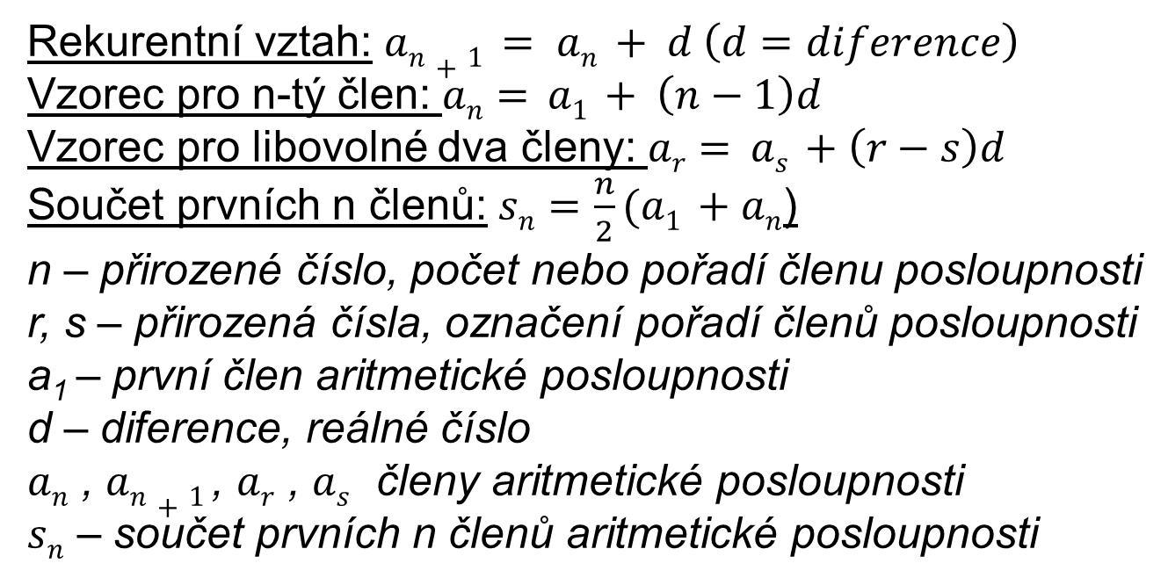
Aritmetická posloupnost:
K řešení úloh s aritmetickou posloupností jsou potřeba základní vzorce:
Rekurentní vztah: $an+1 = an + d \left(d=diference\right)$
Vzorec pro n-tý člen: $an= a1 + \left(n−1\right)d$
Vzorec pro libovolné dva členy: $ar= as +\left(r−s\right)d$
Součet prvních n členů: $sn=\frac{n}{2}(a1 +$ $an$)
n – přirozené číslo, počet nebo pořadí členu posloupnosti
r, s – přirozená čísla, označení pořadí členů posloupnosti
a₁ – první člen aritmetické posloupnosti
d – diference, reálné číslo
$an$ , $an+1$, $ar$ , $as$ členy aritmetické posloupnosti
$sn$ – součet prvních n členů aritmetické posloupnosti
obsah

Slide 5
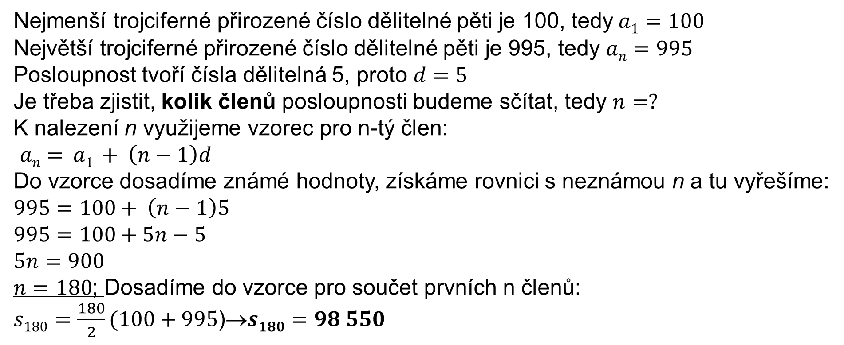
Sečtení prvních n-členů aritmetické posloupnosti:
Sečtěte všechna trojciferná přirozená čísla dělitelná pěti.
Nejmenší trojciferné přirozené číslo dělitelné pěti je 100, tedy $a1=100$
Největší trojciferné přirozené číslo dělitelné pěti je 995, tedy $an=995$
Posloupnost tvoří čísla dělitelná 5, proto $d=5$
Je třeba zjistit, kolik členů posloupnosti budeme sčítat, tedy $n=?$
K nalezení n využijeme vzorec pro n-tý člen:
$an= a1 + \left(n−1\right)d$
Do vzorce dosadíme známé hodnoty, získáme rovnici s neznámou n a tu vyřešíme:
$$995=100+ \left(n−1\right)5 \\ 995=100+5n−5 \\ 5n=900$$ $n=180$; Dosadíme do vzorce pro součet prvních n členů:
$s180=\frac{180}{2}(100+$ $995$)→$s180=98 550$
Závěr:
Součet všech trojciferných přirozených čísel dělitelných pěti je 98 550.
obsah

Slide 6
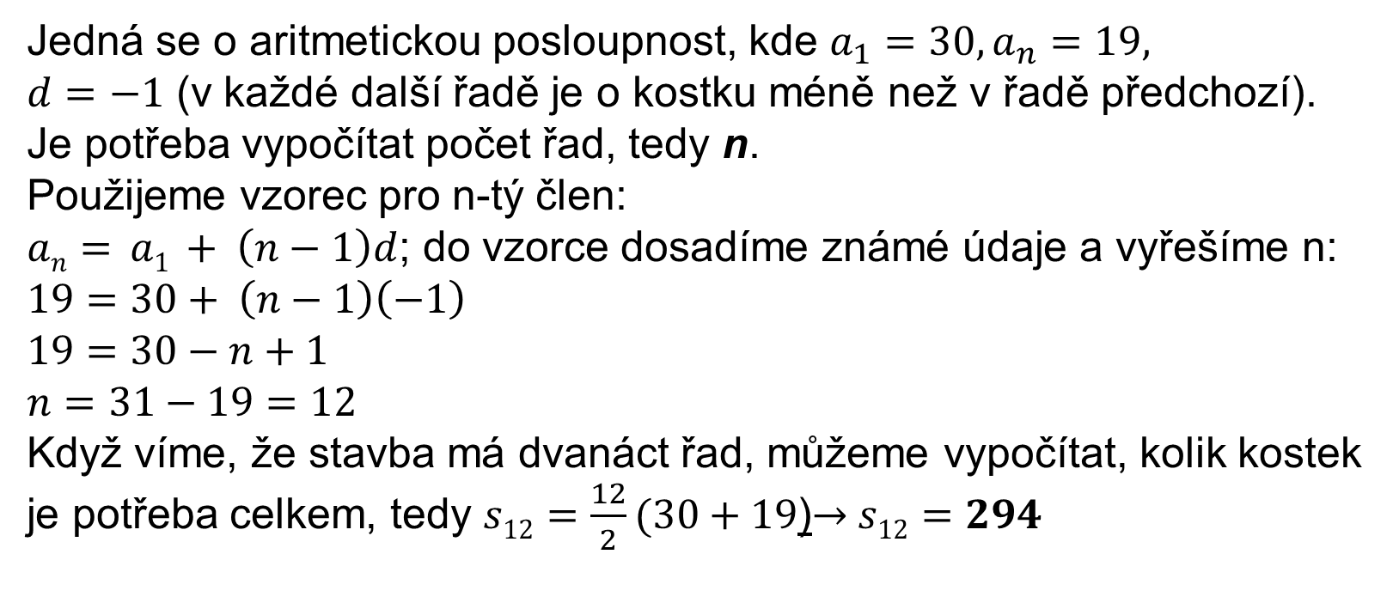
Slovní úloha s kostkami:
Petr postavil zeď z kostek, v první řadě je 30 kostek a v každé další o kostku méně. Kolik kostek použil na celou stavbu, když v poslední řadě je 19 kostek?
Jedná se o aritmetickou posloupnost, kde $a_{1}=30, a_{n}=19,$ $d=−1$ (v každé další řadě je o kostku méně než v řadě předchozí).
Je potřeba vypočítat počet řad, tedy n.
Použijeme vzorec pro n-tý člen:
$an= a1 + \left(n−1\right)d$; do vzorce dosadíme známé údaje a vyřešíme n: $19=30+ \left(n−1\right)\left(−1\right)$ $$19=30−n+1 \\ n=31−19=12$$
Když víme, že stavba má dvanáct řad, můžeme vypočítat, kolik kostek je potřeba celkem, tedy $s12=\frac{12}{2}(30+$ $19$)$→$ $s12=294$
Závěr:
Petr na celou stavbu použil 294 kostek.
obsah

Slide 7
Slovní úloha s pětikorunami:
Pepík dostal od babičky prasátko plné pětikorun. Pětikoruny si uspořádal na stole do trojúhelníku tak, že v první řadě měl jednu pětikorunu a v každé další o pětikorunu více. Kolik dostal od babičky celkem peněz, když víme, že mu pětikoruny vystačily na sedmnáct úplných řad trojúhelníku a ještě tři pětikoruny mu zbyly? (Vypočítejte počet pětikorun i finanční obnos).
Řešení:
Pepík sestavil z pětikorun aritmetickou posloupnost, kde $a1=1$, $n=17$(počet řad), $d=1,a17=počet pětikorun v poslední úplné řadě$; nesmíme zapomenout na zbylé tři
$a_{17}=1+16→$ $a_{17}=17 \left( k výpočtu byl použit vzorec pro n−tý člen\right)$
Zbývá sečíst:
$sn=\frac{n}{2}(a1 +$ $an$)
$s17=\frac{17}{2}(1+$ $17$)
$$s17=153$$
Závěr:
K počtu pětikorun ve všech úplných řadách přičteme zbylé tři. Pepík tedy dostal od babičky 156 pětikorun, což je 780 Kč.
obsah

Slide 8
Použité materiály:
MIKULČÁK, Jiří. Matematické, fyzikální a chemické tabulky pro střední školy.
4. vyd. Praha: Prometheus, 2007, 206 s. ISBN 978-807-1963-455
Vlastní archiv autorky.
Materiál je určen pro bezplatné používání při výuce a vzdělávání na všech typech škol a školských zařízení. Jakékoliv další využití podléhá autorskému zákonu.
Obrazový materiál je vytvořen v programech Cabri II Plus, Inkscape a GIMP.

